Slide 1
28. События Февральской революции 1917 г. в Беларуси. Обострение политической ситуации в Беларуси весной — летом 1917 г

Slide 2
Проверка д/з

Slide 3
План урока
Обострение экономических противоречий
Свержение самодержавия
Деятельность партий и организаций
Белорусское национальное движение

Slide 4
1. Обострение экономических противоречий

Slide 5
Особенности развития сельского хозяйства
Более половины трудоспособного населения деревни было мобилизовано в армию
Не хватало рабочих рук для обработки земли, поля пустовали
Сократились посевные площади, сельских жителей прифронтовой полосы привлекали к выполнению военно-оборонительных работ
Проводилась реквизиции лошадей, коров, а также хлеба и других продуктов питания. Сократилось поголовье крупного рогатого скота

Slide 6
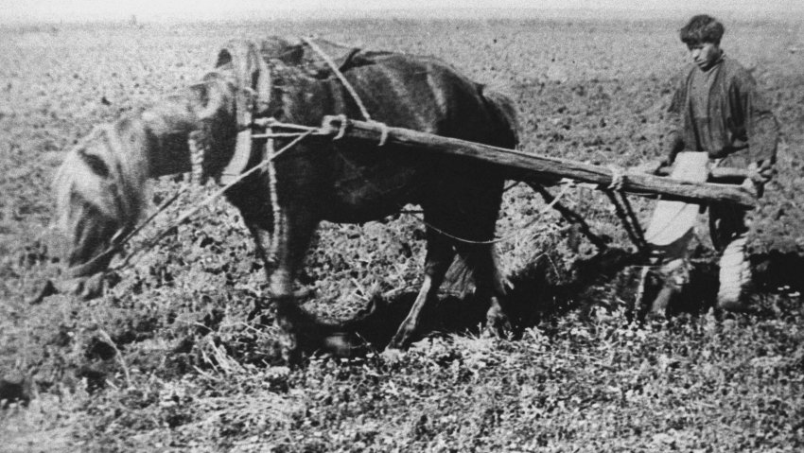

Slide 7
Особенности развития промышленности
Было вывезено или демонтировано оборудование 1 ⁄3 промышленных предприятий
Отдельные отрасли промышленности Беларуси, выполнявшие военные заказы,— швейная, обувная, хлебопекарная — значительно увеличили выпуск продукции
Произошла милитаризация промышленности — подчинение экономической жизни военным целям. Там, где выпускали продукцию для армии, рабочий день не ограничивался, были отменены выходные и праздничные дни
Широко практиковался низкооплачиваемый труд женщин, подростков, детей

Slide 8
2. Свержение самодержавия

Slide 9
Причины недовольства
Обострение социальных и экономических проблем
Поражение на фронтах войны
Неспособность власти решить накопившиеся проблемы

Slide 10
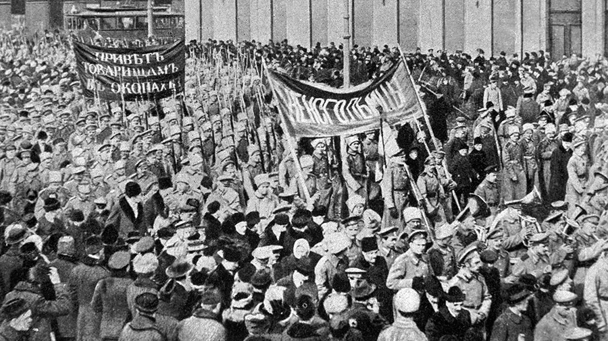
Февраль 1917 г. - начало выступлений в Петрограде

Slide 11
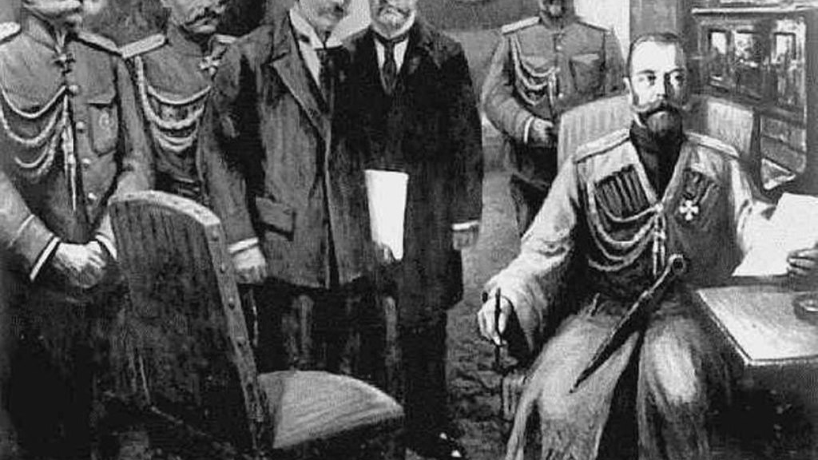
2 марта 1917 г. - отречение Николая II

Slide 12
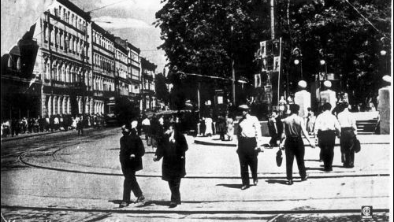
4 марта 1917 г. - создание народной милиции в Минске

Slide 13
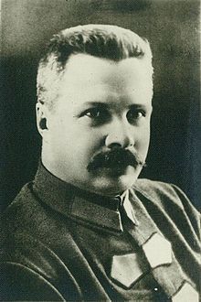
Михаил Васильевич Фрунзе
революционер, советский государственный деятель. Возглавил минскую милицию, один из основателей Минского Совета рабочих и солдатских депутатов

Slide 14
Основные положения
Формирование двоевластия: с одной стороны, революционно-демократическую власть осуществляли местные Советы, опиравшиеся на рабочих, солдат и крестьян. С другой стороны, функционировали органы буржуазной власти — городские и уездные комитеты общественной безопасности
Значительное влияние на политическую жизнь Беларуси оказывала армия. Солдаты на Западном фронте приветствовали революцию, надеялись, что она приведет к окончанию войны
Обострились отношения между солдатами и офицерами. Нередки были случаи неподчинения командованию, а также отстранения офицеров и генералов от должностей и их арестов

Slide 15
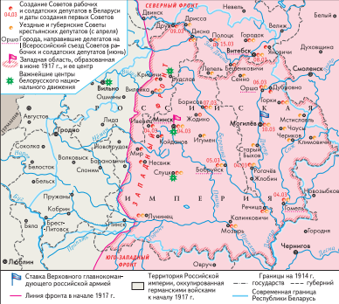
Февральская революция в Беларуси

Slide 16
3. Деятельность партий и организаций

Slide 17
Кадеты
Поддерживали политику Временного правительства
В ее состав входили представители зажиточных слоев населения, офицерство и интеллигенция
Целями кадетов были продолжение войны до победы и созыв после войны Учредительного собрания
Кадеты выступали за отмену всех ограничений в правах национальностей, за свободу употребления национальных языков и развитие национальных культур, но белорусов считали ответвлением русского народа

Slide 18
Эсеры
Пользовались наибольшим влиянием среди местного населения
Выступали за войну до победы и установление демократической республики
Обещали дать каждому крестьянину землю без выкупа
Аграрная программа эсеров способствовала быстрому росту их популярности в деревне и среди солдат в армии

Slide 19
Бундовцы и меньшевики
Поддерживали внутреннюю и внешнюю политику Временного правительства
Решение аграрного вопроса они откладывали до созыва Учредительного собрания
Меньшевики в Беларуси вели активную борьбу против национального движения
В отличие от них Бунд отстаивал программу национально-культурной автономии для евреев, свободу культурно-национального развития других народов

Slide 20
Большевики
Сперва малочисленная и маловлиятельная партия, но после Февральской революции стала активным участникам политической жизни Беларуси
Большевики опирались на пролетариат и бедных крестьян и придерживались убеждения, что буржуазная революция должна перерасти в социалистическую
В национальном вопросе большевики признавали право наций на самоопределение вплоть до отделения от России и образования самостоятельных государств, а также автономию национальных областей

Slide 21
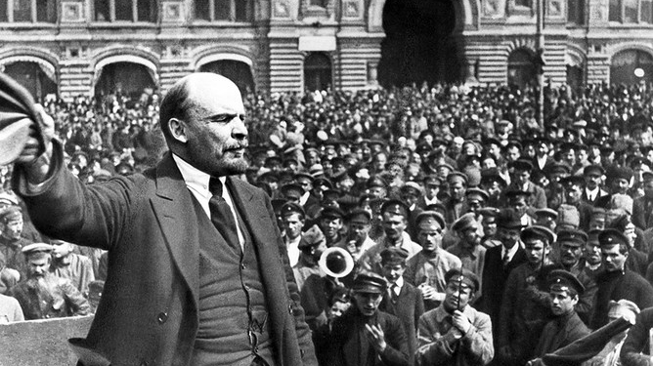

Slide 22
4. Белорусское национальное движение

Slide 23
Белорусская социалистическая грамода
Возобновила свою деятельность в 1917 г.
Ее организации появились в Петрограде, Москве, городах Центральной и Восточной Беларуси
В середине 1917 г. в рядах партии насчитывалось 5 тыс. Человек
В программе партии были требования автономии Беларуси в составе Российской федеративной республики, передачи земли крестьянам, введения 8-часового рабочего дня

Slide 24
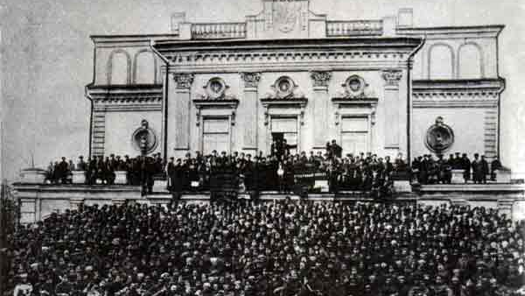
Март 1917 г. - съезд белорусских национальных организаций

Slide 25
Белорусский Национальный комитет
Глава: Роман Скирмунт
Основной своей задачей БНК провозгласил культурно-национальное возрождение белорусского народа
В июле 1917 г. в Минске состоялся ІІ съезд белорусских национальных организаций и партий
ІІ съезд белорусских национальных организаций вместо БНК создал Центральную раду белорусских организаций. Рада ставила целью объединить все белорусские национальные силы как на территории Беларуси, так и за ее пределами

Slide 26
Контроль знаний

Slide 27
Домашнее задание

Slide 28

Тест, д/з, отметки, онлайн-урок

